Slide 1

카카오톡
메시지 API
3조
김건호 송하섭 박소영 최동준

Slide 2

CONTENTS
파이썬을 이용하여
‘나에게 메시지 보내기 ’ 기능

Slide 3

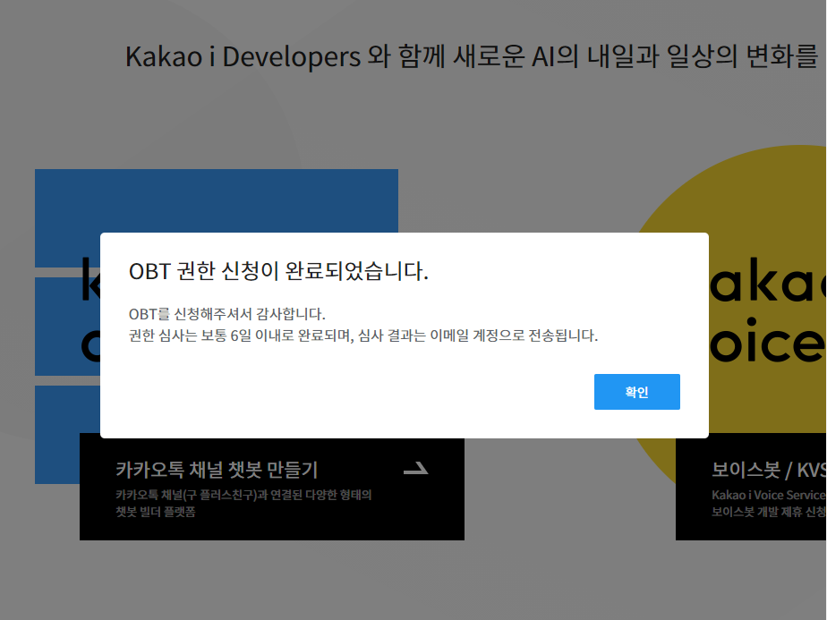
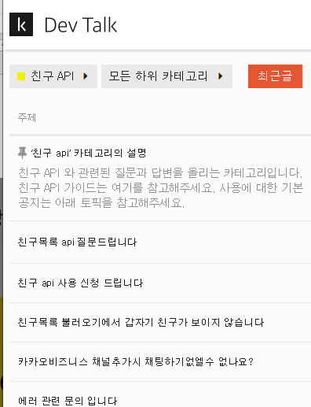
제한 사항
권한 문제

Slide 4

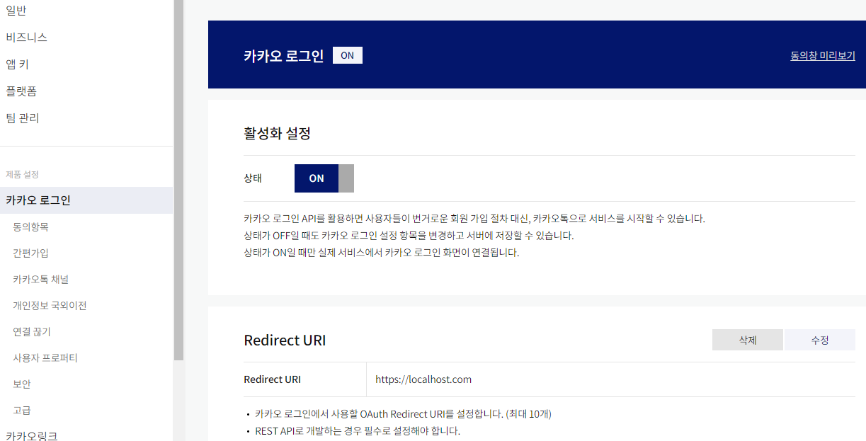
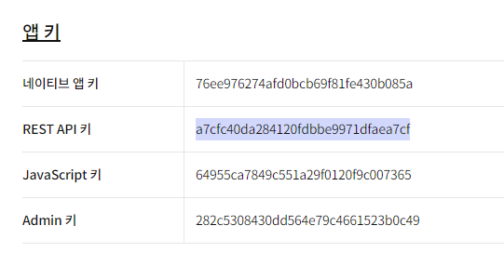
1. Redirect URI 설정
1. kakao developers에서 내애플리케이션 - 애플리케이션 추가하기
2. REST API 키 받기
3. 카카오 로그인 - 활성화 설정 ON - Redirect URI에 https://localhost.com 추가

Slide 5
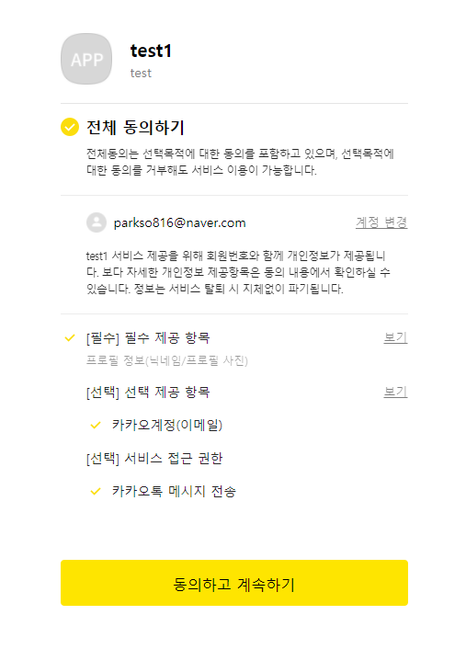
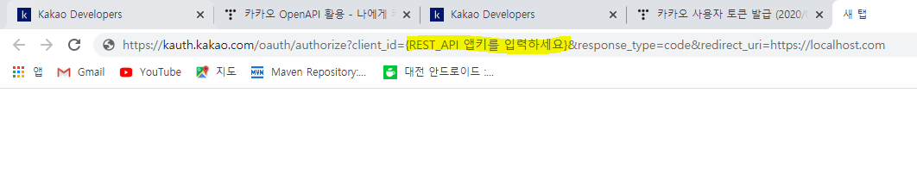
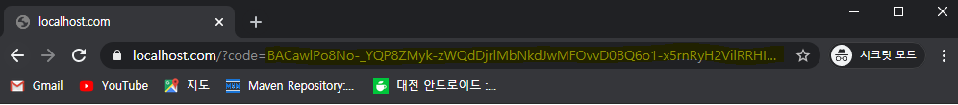
2. 인증 code 받기
<시크릿 모드에서 실행>
1.https://kauth.kakao.com/oauth/authorize?client_id={REST_API앱키를입력하세요}
&response_type=code&redirect_uri=https://localhost.com 를 주소창에 복사해 넣기
2. {REST_API 앱키를 입력하세요} 부분에 1단계에서 받은 REST_API앱키를 입력
3. 동의창이 뜨면 전체 동의하기 - 동의하고 시작하기
4. CODE가 부여됨 (주소창 code= 다음 부분)

Slide 6
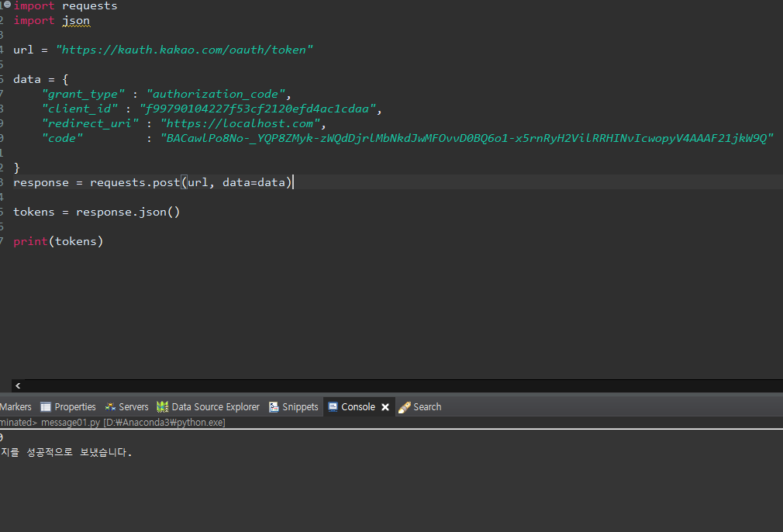
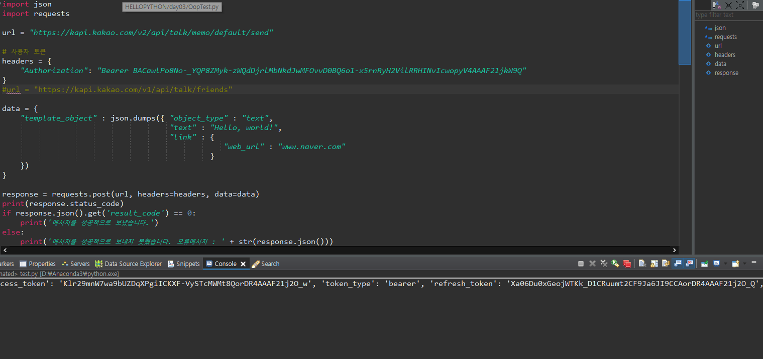
3. 사용자 토큰 받기
1. 2단계에서 부여받은 코드를 파이썬 코드에 입력하고 실행
2. 콘솔창에서 사용자 토큰 발급
url , headers, template, data필요

Slide 7
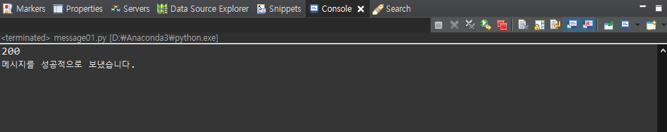
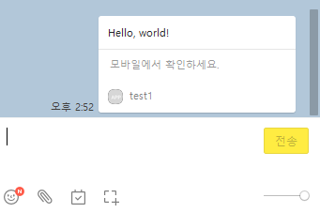
4. 메시지 전송
1. 부여받은 사용자 토큰을 Bearer 다음에 입력 (한칸 띄우고 입력)
2. 실행하면 콘솔창에서 메시지 전송 성공 메세지가 출력
3. 카카오톡어플로 메세지가 온 것을 확인!

